Slide 1
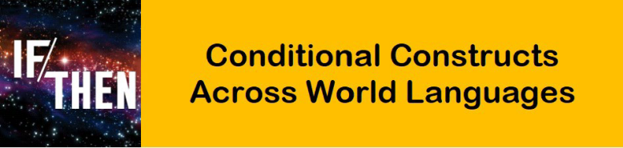
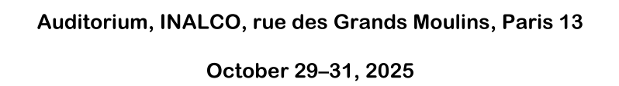
Les constructions conditionnelles en nuasúɛ: structure et typologie
Adriel Josias BÉBINÉ
Université de Yaoundé 1
adriel-josias.bebine@univ-yaounde1.cm
Notes:
Bonsoir a tous. Ma communication porte sur les constructions conditionnelles en nuasúɛ. Je me propose d’identifier les différentes stratégies d’expression du conditionnel ou les différents types sur la base de leurs structures.

Slide 2
Introduction
Le Nuasúɛ (ISO 639-3 : yav ; glottocode : yang1293 ; code Guthrie : A62A) : langue bantoue peu décrite du groupe Yambasa du Mbam, parlée au Cameroun, dans les villages Yangben, Omendé et Batanga dans l’arrondissement de Bokito, département du Mbam et Inoubou, région du centre.
Les constructions conditionnelles (C.C) : unités phrastiques complexes qui expriment une relation de dépendance entre deux propositions : la protase (P), la proposition subordonnée exprimant la condition et l’apodose (Q), proposition principale qui en énonce la conséquence.
Elle se résume en la formule : (if/Si) P, (then/alors) Q
Notes:
Le Nuasúɛ est une langue bantoue de la zone A, elle est parlée au Cameroun. Elle est peu décrite. Bébiné (2018) effleure la notion de conditionnel. Les constructions conditionnelles que nous étudions ici sont des phrases complexes où la subordonnée, appelée protase, antécédent, prémisse, exprime la condition et la principale, appelé apodose, exprime la conséquence. Elle se résume sous la formule générique si P, alors Q.

Slide 3
Introduction
Une littérature abondante sur les CC ( les typologies : Schachter’s 1971, Salone 1979, Thompson, Longacre et Hwang 2007, Timberlake 2007, Fintel 2011,) les études sur des langues africaines : Nicolle 2017 (vol 1&2 de Studies in African Linguistics, Bessala et Moguo 2017, Ngoungouo 2024, etc.)
Les principaux types de constructions conditionnelles (Schachter’s 1971, Salone 1979, Thompson, Longacre et Hwang 2007, Timberlake 2007, etc.)
1. Conditionnel général
2. Conditionnel prédictif
3. Conditionnel hypothétique
4. Conditionnel contrefactuel
Notes:
À ce jour, il existe déjà un nombre considérable d’études, tant typologiques que spécifiques à certaines langues, sur les constructions conditionnelles. On en trouve également dans plusieurs langues africaines, y compris les langues bantoues. Toutefois, aucun travail ne porte spécifiquement sur les constructions conditionnelles dans les langues bantoues du Mbam, notamment dans le groupe yambassa.
Ce travail vise à combler ce vide en décrivant les caractéristiques des constructions conditionnelles dans ces langues. La littérature disponible, malgré la diversité des terminologies, met en évidence plusieurs types principaux de conditionnels : le conditionnel général, le conditionnel prédictif, le conditionnel hypothétique et le conditionnel contrefactuel (selon la terminologie de Schachter 1971, Salone 1979, Thompson, Longacre & Hwang 2007, Timberlake 2007).
Nous examinerons si ces types sont attestés en nuasue et s’il en existe d’autres.

Slide 4
Introduction
L’objectif : Analyser les données empiriques afin de distinguer les types de phrases conditionnelles en nuasúɛ, en se basant sur la structure de leurs propositions.
Le corpus : 03 sources
Corpus de Bébiné (2018)
Traduction du nouveau testament en nuasúɛ
Données recueillies par élicitation à partir des types de conditionnels trouvés dans la littérature.
Cette étude est inductive.
Les paramètres d’analyse de la structure des CC
La présence d’une conjonction en début de la protase
La forme verbale dans la protase
La présence d’une conjonction en début de l’apodose
La nature de conjonction en début de l’apodose
La forme verbale dans l’apodose
Notes:
Notre objectif est d’identifier identifier, à partir des données empiriques, les différents types de phrases conditionnelles sur la base de la structure de leurs propositions en nuasúɛ. Pour distinguer ces constructions sur la base de leur structure, on s’est appuyé sur cinq paramètres : la présence d’une conjonction introduisant la protase ou l’apodose, la nature de cette conjonction et la forme verbale de chacune des propositions.

Slide 5
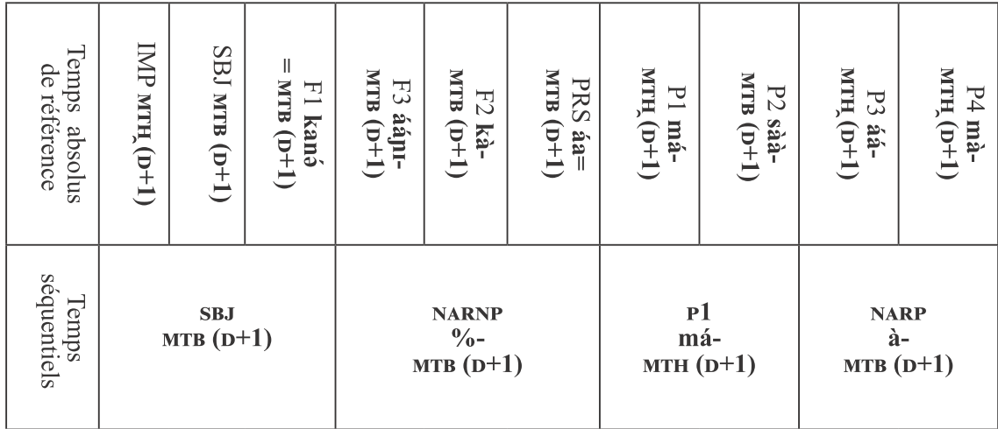
Introduction
Les formes temporelles (absolues et relatives) de l’injonctif et de l’indicatif. (Bébiné 2025: 24)
Notes:
Pour étudier la forme verbale dans les propositions des constructions conditionnelles, il est essentiel de rappeler les formes temporelles de l'indicatif, qui sont également utilisées dans ces constructions. Le nuasue comprend quatre temps absolus du passé, trois du futur, ainsi que deux temps séquentiels principaux. Le temps séquentiel, qui est le narratif non passé, est celui qui nous intéressera particulièrement, car il constitue la forme privilégiée des formes verbales neutres sans aucune précision du temps de l’événements. Dans l’apodose, il indique simplement qu'un événement succède à celui de la protase, sans préciser de manière stricte le moment où cela se produit. Il est donc le temps des constructions neutres.

Slide 6
Introduction
Les CC neutres (sans aucune autre précision que la relation condition-conséquence)
Conditionnel générique (réel/réel)
Conditionnel prédictif ou hypothétique (irréel-non passé / réel)
Conditionnel irréel contrefactuel (irréel-passé / irréel-passé)
Les CC doublés de modalité épistémique
Avec spécification du temps éventuel de réalisation de la condition de la protase
Avec focalisation sur la condition de la protase
Avec focalisation sur la conséquence de l’apodose
Avec spécification du temps éventuel de réalisation de la conséquence de l’apodose
Avec spécification du caractère réel ou irréel de l’évènement de l’apodose
Notes:
On distingue deux grands types de constructions conditionnelles : d’une part, les constructions conditionnelles neutres, qui se contentent d’exprimer le rapport condition-conséquence ; et d’autre part, celles qui intègrent une information de modalité épistémique, c’est-à-dire une indication sur le temps éventuel de réalisation des formes verbales dans la construction, ainsi que sur la focalisation des événements dans chacune des propositions.

Slide 7
Les conditionnels neutres
Les CC neutres (sans aucune autre précision que la relation condition-conséquence)
Conditionnel général (réel/réel)
Conditionnel prédictif ou hypothétique (irréel-non passé / réel)
Conditionnel irréel contrefactuel (irréel-passé / irréel-passé)
Notes:
On distingue trois structures correspondant au conditionnel générique, à l'irréel prédictif/hypothétique et à l'irréel contrefactuel que nous analyserons selon les cinq paramètres présentés ci-dessus. En analysant leur forme verbale, il apparaît qu’elles forment un continuum, permettant d’exprimer une relation de condition-conséquence allant des plus réelles aux plus irréelles.

Slide 8
Conditionnel Général neutre
(1)
a. fàlà télìmìt | ɔ̀-nímì àmɪ̀ ɲɔ́mbɪ̀t
Prêtre narnp.se_lever.sgl | cl1-époux 1.poss1 narnp.s’asseoir.sgl
« (Si/Dès que) Le prêtre se lève, mon époux s’assoie » (imminent)
b. ʊ̀kálà táásɪ̀ | wòònd kùɛ̀yɪ́
ʊ̀- kálà táásɪ̀ | ʊ̀- ònd kʊ=ɛ̀yɪ́
s.3sg-narnp.parler.plr beaucoup | s.3sg-narnp.parler.plr loc=obl3sg
« Si/Dès qu’il parle beaucoup, il/qu’il rentre chez lui » (imminent)
c. àkálà táásɪ̀ | ɛ̀tʊ́ wááwʊ̀ pɔ̀mɔ̀
à- kálà táásɪ̀ | ɛ̀-tʊ̀ ʊ́-áwʊ̀ pɔ̀mɔ̀
s.2sg- narnp.parler.plr beaucoup | cl3-tête 3-2poss narnp.faire_mal.plr
« Si/Quand tu parles beaucoup, ta tête (te) fait mal » (habituel)
Notes:
La protase précède généralement l’apodose, et les deux propositions sont simplement juxtaposées. Leur permutation est exclue, car elle inverserait la relation logique de condition–conséquence. Dans ce type de construction, le rapport conditionnel est implicite : ni la protase n’est introduite par une conjonction de condition telle que si, ni l’apodose par une conjonction de conséquence comme alors.
La forme verbale de la protase (signalée en rouge dans les exemples) est le plus souvent un narratif non passé (narnp), tandis que celle de l’apodose (en vert dans les exemples) correspond généralement à un temps réel non accompli — qu’il s’agisse du narnp, du présent (prs), d’un futur (f1, f2, f3), du subjonctif (sbj) ou de l’impératif (imp) — selon l’intention communicationnelle du locuteur.
Sur le plan syntaxique, la protase indique une relation conditionnelle tout en pouvant assumer la fonction d’une subordonnée temporelle comme on peut le voir dans la glose avec si/des que. La construction conditionnelle générale (CCG) se caractérise par l’emploi de formes verbales du réel et, sur le plan sémantique, elle permet d’exprimer aussi bien l’imminence (ex. 1a–b) que l’habitude (ex. 1c).

Slide 9
Conditionnel irréel prédictif/hypothétique neutre
(2)
ɪ́ndɪ̀ ʊ̀sàànámb màsɪ̀pɪ̀ | ʊ̀jʊ̀ʊ̀k kɛ́ɛ̄ŋɛ̀nd
ɪ́ndɪ̀ ʊ̀-sàà-námb mà-sɪ̀pɪ̀ |
Si 3sg-irnp-préparer.sgl cl6a-légume |
ʊ̀-yʊ̀ʊ̀k ká=à-ŋɛ̀nd
3sg-narnp.partir.sgl loc=cl3-marche
« Si elle prépare/préparait le masep, elle partira/partirait en voyage. »
ɪ́ndɪ̀ mʊ̀ʊ̀nd sààkálà táásɪ̀ | ɛ̀tʊ́ wɛ́ɛ̄j pɔ̀mɔ̀
ɪ́ndɪ̀ mʊ̀-ʊ̀nd sàà- kálà táásɪ̀ |
Si cl1-quelqu’un irnp.parler.plr beaucoup |
ɛ̀-tʊ́ ʊ́-ɛ̀jɪ́ pɔ̀mɔ̀
cl3-tête 3-3poss narnp.parler.plr
« Si quelqu’un parle/parlait beaucoup, sa tête lui fera/ferait mal »
Notes:
Dans la construction prédictive ou hypothétique, la protase précède l’apodose, les deux propositions étant juxtaposées. Elles peuvent être permutées sans altérer le sens global de l’énoncé. Toutefois, seule la protase est introduite par la conjonction de subordination marquant la condition, ɪ́ndɪ̀ « si » en jaune dans les exemples.
Le verbe de la protase, exprimant une action envisagée comme irréelle, se conjugue à l’irréel non passé (IRNP), marqué par le morphème sàà- à ton bas comme en rouge dans les exemples. Cette marque se distingue de celle de l’irréel passé uniquement par le ton.
Quant au verbe de l’apodose en vert dans les exemples, il se réalise généralement à un temps réel non accompli — le narnp, les présents, des futurs (F1, F2, F3), du subjonctif ou de l’impératif — selon l’intention communicationnelle du locuteur. Ici nous avons opté pour la forme neutre.
Ainsi, la dimension irréelle se manifeste dans l’événement exprimé par la protase, tandis que la dimension réelle s’exprime à travers celui de l’apodose.

Slide 10
Conditionnel irréel contrefactuel neutre
(3)
a. Emene sáákánámb màsɪ̀pɪ̀ | ʊ̀sáájʊ̀ʊ̀k kɛ́ɛ̄ŋɛ̀nd.
Emene sááká=námb mà-sɪ̀pɪ̀ |
Emene irp.aux=préparer cl6a-legume |
ʊ̀-sáá-jʊʊk ká=à-ŋɛ̀nd
3sg-irp-partir.sgl loc=cl3-marche
“ Si Emene avait préparé les légumes, elle serait partie en voyage »
b. Emene sɔ́ɔ́tɔ̀ ʊ̀námb màsɪ̀pɪ̀ | ʊ̀sáájʊ̀ʊ̀k kɛ́ɛ̄ŋɛ̀nd.
Emene sɔ́ɔ́-tɔ̀ ʊ̀-námb mà-sɪ̀pɪ̀ |
Emene irp-aux 3sg-préparer cl6a-legume |
ʊ̀-sáá-jʊ̀ʊ̀k ká=à-ŋɛ̀nd
3sg-irp-partir.sgl loc=cl3-marche
“ Si Emene avait préparé des légumes, elle serait partie en voyage »
Notes:
La Construction Conditionnelle Irréelle Contrefactuelle Neutre exprime une condition qui ne s'est pas réalisée et sa conséquence, toutes deux perçues comme irréelles.
1. Règle de Séquence et Juxtaposition
La construction est rigide : la protase (la condition) doit impérativement précéder l'apodose (la conséquence).
Les deux propositions sont juxtaposées :
La protase n'est pas introduite par une conjonction conditionnelle.
L'apodose ne comporte pas de conjonction consécutive.
2. Les Formes Verbales de la Protase (La Condition)
Pour exprimer l'irréel contrefactuel (ce qui aurait pu se réaliser), deux types de formes verbales sont employés dans la protase : La première est une forme synthétique, constituée du clitique sááká= (IRP) en position de formatif, suivi du thème verbal. La seconde est une forme analytique, composée de l’auxiliaire du conditionnel passé sɔ́ɔ́tɔ̀ et du verbe au narratif inaccompli, précédé d’un indice pronominal en accord avec le sujet. Il est encore difficile de déterminer si des nuances sémantiques existent dans l’emploi de ces formes.
Dans l’apodose, le verbe est à l’irréel non passé (IRNP), marqué par sáá-. Les formes sáá-ká et sɔ́ɔ́-tɔ̀ présentent une structure morphologique complexe, qui peut être interprétée comme l’association d’un morphème exprimant l’irréel et d’un élément résiduel d’auxiliaire. Ces faits conduisent à considérer sáá- comme le véritable marqueur de l’irréel. Dans ce contexte, les deux propositions sont perçues comme irréelles.

Slide 11
Structures des constructions conditionnelles doublées de modalité épistémique
Avec spécification du temps éventuel de réalisation de la condition protase
Avec focalisation sur la condition de la protase
Avec focalisation sur la conséquence de l’apodose
Avec spécification du temps éventuel de réalisation de la conséquence de l’apodose
Avec spécification du caractère réel ou irréel de l’évènement de l’apodose
Notes:
Les constructions conditionnelles neutres peuvent aboutir à des structures plus complexes en ajoutant à la relation condition-conséquence des éléments tels que la spécification temporelle, l’emphase sur la condition ou sur la conséquence, ou encore la précision sur le caractère réel ou irréel d’une conséquence, lorsque le verbe est à un temps de l’indicatif.

Slide 12
L’expression de la connaissance du moment éventuel de réalisation du procès de la protase
(5)
ɪ́ndɪ̀ ʊ̀mànámbá màsɪ̀pɪ̀ | ʊ̀jʊ̀ʊ̀k kɛ́ɛ̄ŋɛ̀nd (*ʊ̀sàànámba)
ɪ́ndɪ̀ ʊ̀-mà- námb -á mà-sɪ̀pɪ̀ |
Si 3sg-p4-préparer-plr.prf cl6a-légume |
ʊ̀-jʊ̀ʊ̀k ká=à-ŋɛ̀nd
3sg-narnp.partir.sgl loc=cl3-marche
« Si elle préparait/a préparé le masep (avant-hier), elle partirait/partira en voyage. »
b. Emene sɔ́ɔ́tɔ̀ ʊ̀pɛ́ɛ̄ ʊ̀kànámbá màsɪ̀pɪ̀ | ʊ̀sáájʊ̀ʊ̀k kɛ́ɛ̄ŋɛ̀nd.
Emene sɔ́ɔ́-tɔ̀ ʊ̀-pá=ɛ́ɛ́ ʊ̀-kà-námbà mà-sɪ̀pɪ̀ |
Emene irp-aux 3sg-être=que 3sg-F2-préparer.plr cl6a-legume |
ʊ̀-sáá-jʊ̀ʊ̀k ká=à-ŋɛ̀nd
3sg-irp-partir.sgl loc=cl3-marche\
« Lit : Si c’était qu’Emene préparera (demain) les légumes, elle serait partie en voyage »
Si Emene devait préparer les légumes demain, elle serait partie en voyage. »
c. Emene sáákápɛ́ɛ̄ wáánámb màsɪ̀pɪ̀ | ʊ̀sáájʊ̀ʊ̀k kɛ́ɛ̄ŋɛ̀nd.
Emene sááká- pá=ɛ́ɛ̄ ʊ̀-áá-námb mà-sɪ̀pɪ̀ |
Emene irp.aux-être=que 3sg-P3-préparer cl6a-legume |
ʊ̀-sáá-jʊʊk ká=à-ŋɛ̀nd
3sg-irp-partir.sgl loc=cl3-marche
“Lit : Si c’était qu’Emene avait préparé les légumes hier, elle serait partie en voyage »
Si Emene avait préparé les légumes hier, elle serait partie en voyage. »
Notes:
L’expression du moment envisagé pour la réalisation de l’action dans la protase, qu’il s’agisse d’un conditionnel prédictif/hypothétique ou contrefactuel, permet au verbe lexical de la protase de se conjuguer à n’importe quel temps de l’indicatif. Dans cette configuration, la forme verbale de l’apodose doit nécessairement exprimer une temporalité postérieure à celle de la protase, conformément au principe de concordance des temps.
Ainsi, dans l'exemple (5a), relevant du conditionnel prédictif, le verbe lexical de la protase est au passé 4, tandis que celui de l’apodose est conjugué à un temps non accompli, indiquant un événement situé après le passé 4. il est impossible d’avoir l’irréel non passé (neutre). Dans (5b), qui illustre un conditionnel contrefactuel, le verbe lexical de la protase est au futur 2, et celui de l’apodose au conditionnel hypothétique, exprimant une temporalité postérieure au futur 2. On observe ici que cette spécification requiert la conjugaison du verbe être à l’irréel passé, suivie du verbe à un temps de l’indicatif, introduit comme proposition complétive par le complémenteur que. La même dynamique est présente en (5c), qui utilise la clivée à la deuxième forme de l’irréel contrefactuel, où le verbe lexical est cette fois-ci au passé de la veille (passé 3).

Slide 13
L’expression de la connaissance du moment éventuel de réalisation du procès de la protase
Structure du conditionnel prédictif/hypothétique avec spécification du moment envisagé pour la réalisation de l’action de la protase
ɪ́ndɪ̀ P [verbe tps de l’ind.] |
Q [verbe tps inacc de l’ind.]
Structure du conditionnel contrefactuel avec spécification du moment envisagé pour la réalisation de l’action de la protase
-sáákápá ɛ́ɛ̄ / -sɔ́ɔ́tɔ̀ ʊ̀pá ɛ́ɛ̄ P [verbe tps de l’ind.] |
Q [verbe tps inacc de l’ind.]

Slide 14
L’expression De la mise en relief de la condition dans la relation condition-conséquence du procès de la protase
(6)
a. Emene sɔ́ɔ́tɔ̀ ʊ̀pɛ́ɛ̄ ʊ̀kànámbá màsɪ̀pɪ̀ | ʊ̀sáájʊ̀ʊ̀k kɛ́ɛ̄ŋɛ̀nd.
Emene sɔ́ɔ́-tɔ̀ ʊ̀-pá=ɛ́ɛ́ ʊ̀-kà-námbà mà-sɪ̀pɪ̀ |
Emene irp-aux 3sg-être=que 3sg-F2-préparer.plr cl6a-legume |
ʊ̀-sáá-jʊ̀ʊ̀k ká=à-ŋɛ̀nd
3sg-irp-partir.sgl loc=cl3-marche\
« Lit : Si cela avait été qu’Emene préparera (demain) les légumes, elle serait partie en voyage »
Si Emene aurai dû préparer les légumes (demain), elle serait partie en voyage. »
b. kʊ́sɔ́ɔ́tɔ̀ kʊ́pɛ́ɛ̄ Emene kànámbá màsɪ̀pɪ̀ | ʊ̀sáájʊ̀ʊ̀k kɛ́ɛ̄ŋɛ̀nd.
kʊ́-sɔ́ɔ́-tɔ̀ kʊ́-pá=ɛ́ɛ́ Emene kà-námbà mà-sɪ̀pɪ̀ |
Expl-irp-aux Expl-être=que Emene F2-préparer.plr cl6a-legume |
ʊ̀-sáá-jʊ̀ʊ̀k ká=à-ŋɛ̀nd
3sg-irp-partir.sgl loc=cl3-marche\
« Lit : Si c'est que cela avait été qu’Emene préparera (demain) les légumes, elle serait partie en voyage »
Si cela avait bien été le cas qu’Emene aurait dû préparer les légumes (demain), elle serait partie en voyage. »
Notes:
Dans les constructions conditionnelles contrefactuelles, la contrefactualité peut être accentuée par un marquage emphatique sur la protase. Cette stratégie repose sur une construction clivée au conditionnel, composée de l’explétif kʊ qui s’associe à l’auxiliaire de l’irréel passé et au verbe être, tête de la proposition principale. Cette dernière admet comme complément une proposition complétive dans laquelle le verbe lexical apparaît à un temps de l’indicatif, précédé du complémenteur que.
Dans la version non emphatique (6a), le sujet de la protase est un groupe nominal référentiel (Emene). En revanche, dans la version emphatique (6b), le sujet de la forme verbale marquant la contrefactualité est un explétif (kʊ) qui amplifie l’incertitude et la contrefactualité, tandis que le sujet référentiel n’apparaît qu’à l’intérieur de la subordonnée complétive.

Slide 15
L’expression de lA De la mise en relief de la condition dans la relation condition-conséquence du procès de la protase
Structure du conditionnel contrefactuel sans mise en relief de la contrefactualité de l’action de la protase
SNS sɔ́ɔ́tɔ̀ RS-pa ɛ́ɛ P [RS-verbe tps de l’ind.] |
Q [verbe tps inacc de l’ind.]
Structure du conditionnel contrefactuel avec mise en relief de la contrefactualité de l’action de la protase
EXPL-sɔ́ɔ́tɔ̀ EXPL-pa ɛ́ɛ P [SNS verbe tps de l’ind.] |
Q [verbe tps inacc de l’ind.]
Notes:
Si le locuteur exprime avec neutralité cette relation condition-conséquence, le premier auxiliaire de condition le syntagme nominal sujet (SNS), l’autre auxiliaire et le verbe lexical admettent un référent sujet (RS) en accord avec le sujet de l’auxiliaire de condition.
SNS sɔ́ɔ́tɔ̀ RS-pa ɛ́ɛ P [RS-verbe tps de l’ind.] |
Q [verbe tps inacc de l’ind.]
Si le locuteur veut mettre l’emphase sur la contrefactualite, les deux auxiliaires exprimant la condition ont pour sujet un explétif tandis que le verbe lexical admet le SNS.
EXPL-sɔ́ɔ́tɔ̀ EXPL-pa ɛ́ɛ P [SNS verbe tps de l’ind.] |

Slide 16
L’expression De la mise en relief de la conséquence dans la relation condition-conséquence du procès de l’apodose
(7)
a. Emene sɔ́ɔ́tɔ̀ ʊ̀námb mà-sɪ̀pɪ̀ | ɪ̀nsɪ́ | ʊ̀kàjʊ̀ʊ̀k kɛ́ɛ̄ŋɛ̀nd (*ʊ̀sáájʊ̀ʊ̀k kɛ́ɛ̄ŋɛ̀nd)
Emene sɔ́ɔ́-tɔ̀ ʊ̀-námb mà-sɪ̀pɪ̀ |
Emene irp-aux 3sg-préparer-sgl cl6a-légume |
ɪ̀nsɪ́ ʊ̀-kà-jʊ̀ʊ̀k ká=à-ŋɛ̀nd
c'est que 3sg-F2-partir.sgl loc=cl3-marche
« lit : Si Emene avait préparé les légumes, c'est qu’elle partira en voyage demain.
Si Emene avait préparé les légumes, cela voudrait dire qu’elle partirait en voyage demain. »
b. Emene sɔ́ɔ́tɔ̀ ʊ̀pɛ́ɛ̄ ʊ̀námb màsɪ̀pɪ̀ | ɪ̀nsɪ́ | ʊ̀kájʊ̀ʊ̀k kɛ́ɛ̄ŋɛ̀nd. (*ʊ̀sáájʊ̀ʊ̀k kɛ́ɛ̄ŋɛ̀nd)
Emene sɔ́ɔ́-tɔ̀ ʊ̀-pá=ɛ́ɛ̄ ʊ̀-námb mà-sɪ̀pɪ̀ |
Emene irp-aux 3sg-être=que 3sg-préparer.sgl cl6a-legume |
ɪ̀nsɪ́ | ʊ̀-kà-jʊ̀ʊ̀k ká=à-ŋɛ̀nd
c’est que 3sg-F2-partir.sgl loc=cl3-marche\
« Lit : Si c’était que Emene prépare les légumes, c'est qu’elle partira en voyage »
Si Emene avait préparé les légumes, c’est qu’elle partirait en voyage. »
Notes:
Dans les constructions conditionnelles irréelles contrefactuelles, qu’elles précisent ou non le moment de réalisation de la condition, l’emphase portée sur l’apodose a pour effet de présenter la conséquence comme la cause explicative du fait exprimé dans la protase. Cette mise en relief se manifeste par l’introduction d’une conjonction de conséquence emphatique en tête d’apodose.
La présence de cette conjonction modifie le comportement morphosyntaxique de l’énoncé : elle oblige l’emploi d’un temps de l’indicatif dans l’apodose et exclut, de ce fait, l’usage de la marque de l’irréel passé. L’énoncé prend alors la structure d’une pseudo-conditionnelle inférentielle, où l’apodose ne dénote plus une conséquence hypothétique, mais exprime plutôt une inférence causale permettant d’expliquer le fait posé dans la protase.
Ainsi, dans les exemples en (7), l’emploi de insi en tête d’apodose autorise l’utilisation du futur 2 du lendemain, tout en rendant incompatible la présence de la marque de l’irréel passé dans cette position.

Slide 17
L’expression De la mise en relief de la conséquence dans la relation condition-conséquence du procès de l’apodose
Structure du conditionnel contrefactuel avec inférence causale de l’action de l’apodose.
SNS sɔ́ɔ́tɔ̀ (RS-pa ɛ́ɛ) P [RS-verbe tps de l’ind.] |
CONJ (ɪ̀nsɪ́/kààsɪ́) | Q [verbe tps inacc. de l’ind.]

Slide 18
L’expression de la réalité/irréalité de la conséquence de l’apodose dans les cas d’emphase conditionnant l’emploi de l’indicatif
(8)
a. Emene sɔ́ɔ́tɔ̀ ʊ̀námb mà-sɪ̀pɪ̀ | ɪ̀nsɪ́ | ʊ̀kàjʊ̀ʊ̀k kɛ́ɛ̄ŋɛ̀nd (*ʊ̀sáájʊ̀ʊ̀k kɛ́ɛ̄ŋɛ̀nd)
Emene sɔ́ɔ́-tɔ̀ ʊ̀-námb mà-sɪ̀pɪ̀ |
Emene irp-aux 3sg-préparer-sgl cl6a-légume |
ɪ̀nsɪ́ ʊ̀-kà-jʊ̀ʊ̀k ká=à-ŋɛ̀nd
c'est que 3sg-F2-partir.sgl loc=cl3-marche
« lit : Si Emene avait préparé les légumes, c'est qu’elle partira en voyage (demain).
Si Emene avait préparé les légumes, cela signifierait qu’elle partirait en voyage demain. »
b. Emene sɔ́ɔ́tɔ̀ ʊ̀pɛ́ɛ̄ ʊ̀námb màsɪ̀pɪ̀ | kààsɪ́ | ʊ̀kàjʊ̀ʊ̀k kɛ́ɛ̄ŋɛ̀nd. (*ʊ̀sáájʊ̀ʊ̀k kɛ́ɛ̄ŋɛ̀nd)
Emene sɔ́ɔ́-tɔ̀ ʊ̀-pá=ɛ́ɛ̄ ʊ̀-námb mà-sɪ̀pɪ̀ |
Emene irp-aux 3sg-être=que 3sg-préparer.sgl cl6a-legume |
kaasɪ́ ʊ̀-kà-jʊ̀ʊ̀k ká=à-ŋɛ̀nd
c‘aurait été que 3sg-F2-partir.sgl loc=cl3-marche\
« Lit : Si c’était qu’Emene avait préparé les légumes, c’aurait été qu’elle partira en voyage demain »
Si Emene avait préparé les légumes, cela signifierait qu’elle partirait en voyage demain. »
Notes:
Dans les pseudo-conditionnelles à valeur inférentielle employant uniquement les temps de l’indicatif et dérivant d’une construction irréelle contrefactuelle, le locuteur peut préciser si l’explication — ou la cause déduite — est interprétée comme réelle ou irréelle. Dans cette optique, Le locuteur a le choix entre les deux conjonctions ɪ̀nsɪ́/kààsɪ́ pour indiquer le statut selon la réalité du procès de l’apodose, – la conjonction ɪnsɪ́ qui signifie « c’est que », est employé lorsque l’apodose est une explication réelle. Elle indique que la cause inférée est perçue comme effective ou avérée, réelle comme le montre l’exemple (8a) ; – la conjonction kaasi, kaasɪ́ qui signifie « il aurait été que » est employé lorsque l’apodose est une explication irréelle. Elle indique au contraire une cause inférée est irréelle, hypothétique ou contraire aux faits, comme en (8b).
Ces spécification semblent ne pas être possible en français.

Slide 19
L’expression de la réalité/irréalité de la conséquence de l’apodose dans les cas d’emphase conditionnant l’emploi de l’indicatif
Structure du conditionnel contrefactuel avec inférence causale d’une action réelle dans l’apodose.
SNS sɔ́ɔ́tɔ̀ (RS-pa ɛ́ɛ) P [RS-verbe tps de l’ind.] |
ɪnsɪ́ |Q réel [verbe tps inacc. de l’ind.]
Structure du conditionnel contrefactuel avec inférence causale d’une action irréelle dans l’apodose.
SNS sɔ́ɔ́tɔ̀ (RS-pa ɛ́ɛ) P [RS-verbe tps de l’ind.] |
kaasɪ́́ |Q irréel [verbe tps inacc. de l’ind.]

Slide 20
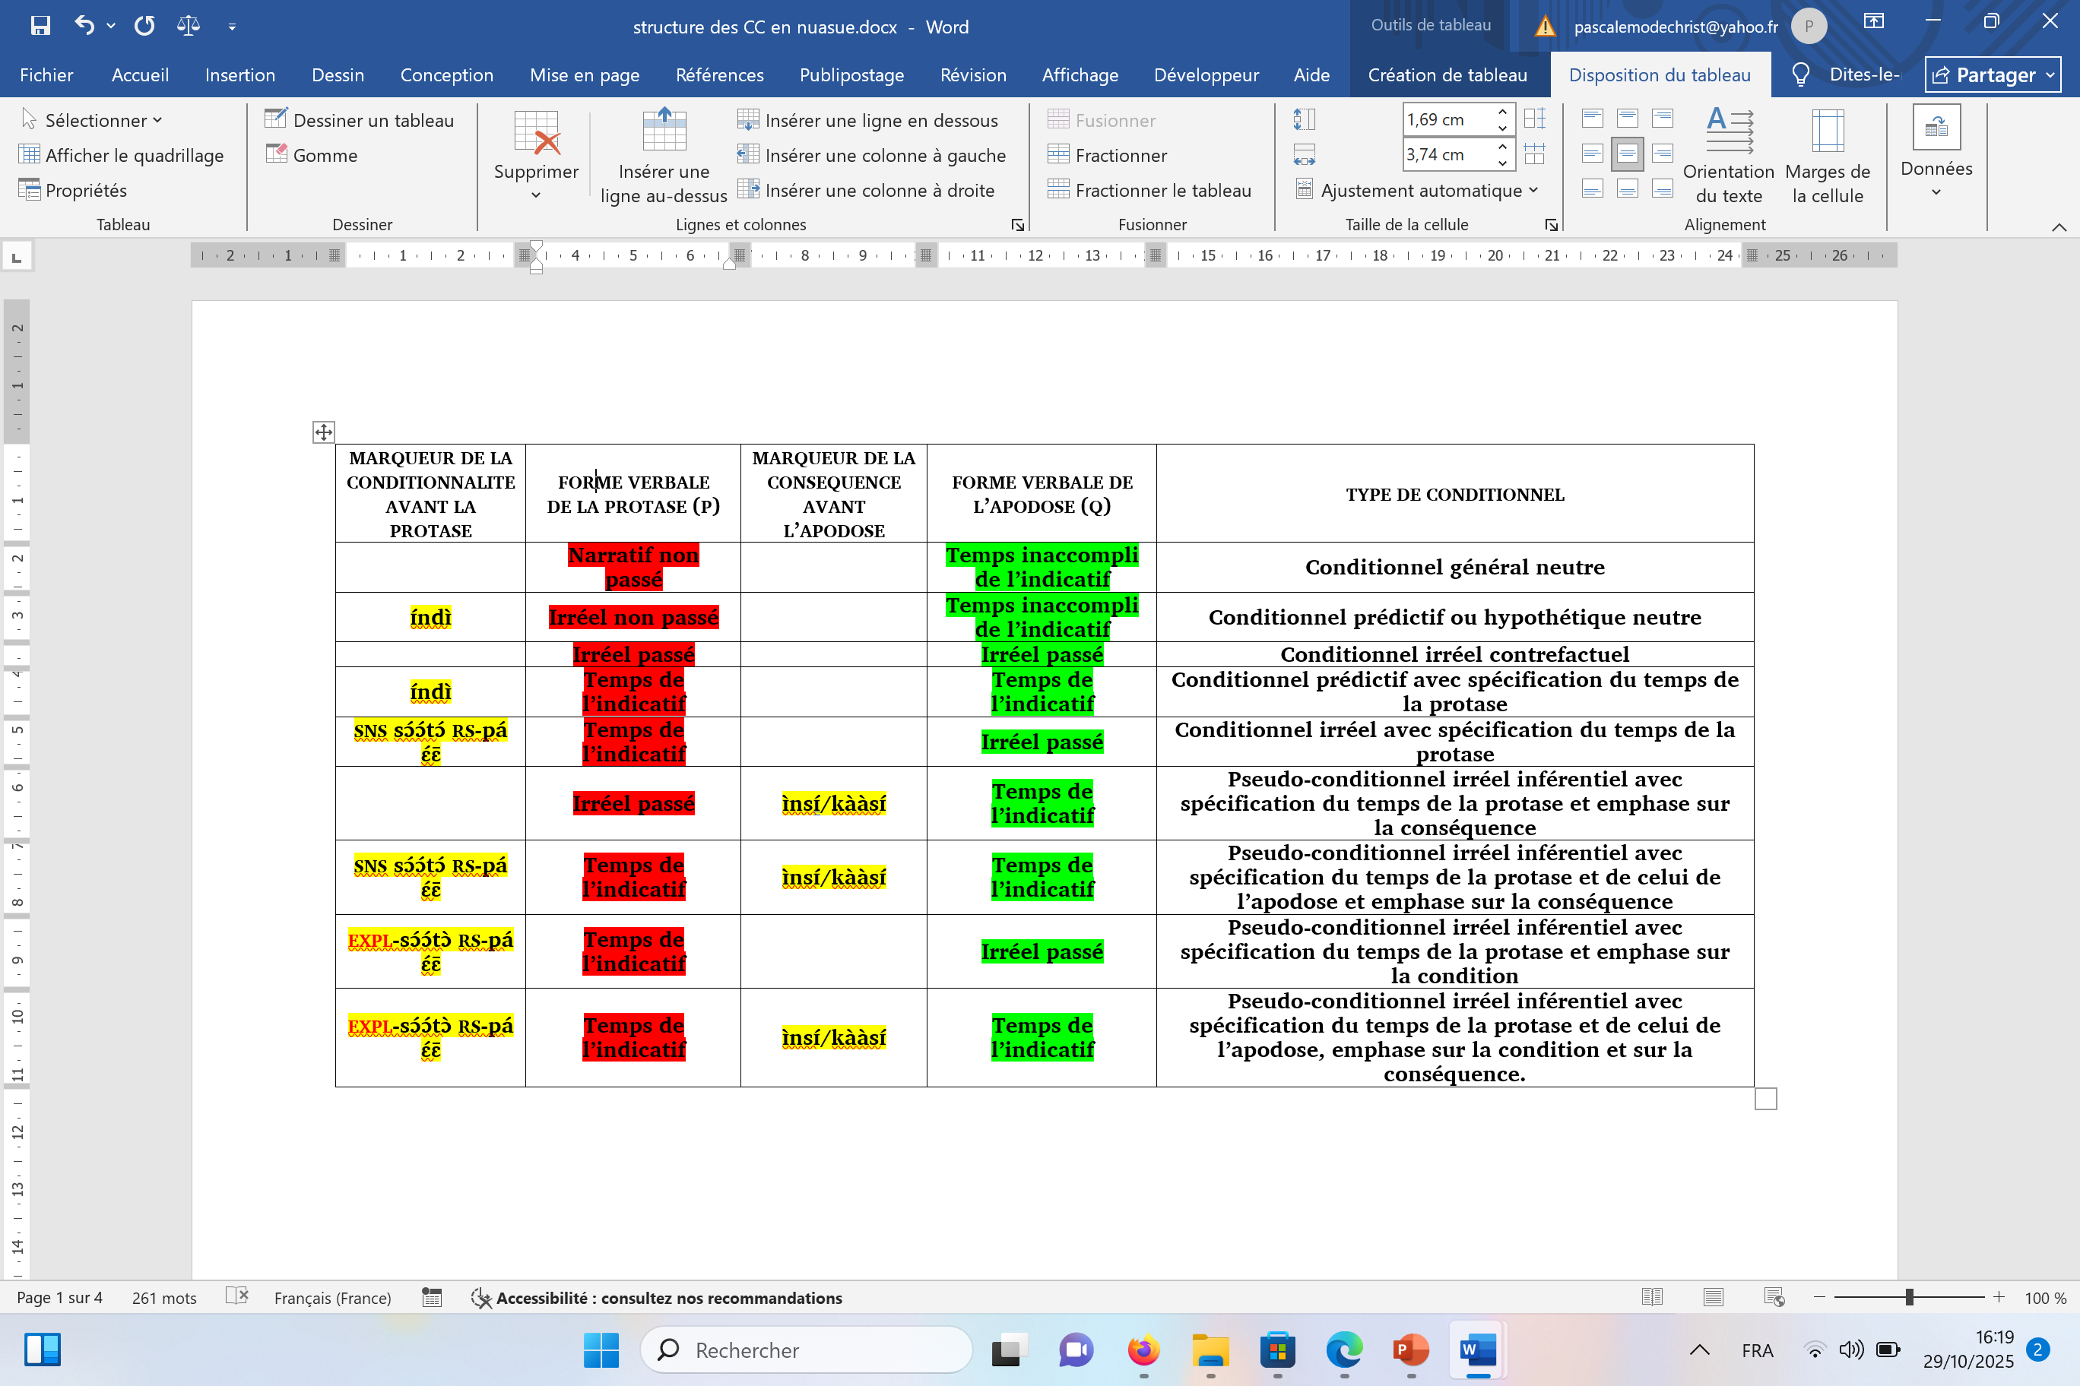
Conclusion : Les structures des 09 constructions conditionnelles
Notes:
Au terme de notre analyse, nous avons identifié neuf configurations syntaxiques permettant d’exprimer le conditionnel en nuasúɛ. Ces constructions se différencient selon cinq paramètres structurants :
la présence ou l’absence d’une conjonction de condition en début de protase ;
la forme verbale utilisée dans la protase ;
la présence ou non d’une conjonction de conséquence à valeur emphatique en début d’apodose ;
la nature de la conjonction introduisant l’apodose ;
la forme verbale employée dans l’apodose.
Trois architectures principales émergent :
le conditionnel général, caractérisé par l’emploi du narratif dans la protase ;
le conditionnel prédictif et hypothétique, marqué par la conjonction de condition en protase et par l’irréel non-passé sur la forme verbale ;
le conditionnel contrefactuel, où les formes verbales de protase et apodose portent l’irréel passé.
Les autres constructions résultent de stratégies de focalisation : la mise en relief d’une ou des deux propositions, combinée à la nécessité d’indiquer la temporalité envisagée de réalisation du procès, donne lieu à des variantes emphatiques, notamment lorsque la clivée à l’irréel passé introduit la protase et que les conjonctions de conséquence introduisent l’apodose.

Slide 21
Conclusion : quelques généralisationS
Le conditionnel en nuasúɛ fonctionne comme un continuum allant du réel à l’irréel passé, mobilisant trois paramètres majeurs : le domaine temporel et modal, le marquage syntaxique et structure informationnelle.
🔹 1. Domaine temporel & modal
Type Protase Apodose
Général réel réel
Prédictif / hypothétique irréel non-passé (ir)réel non-passé
Contrefactuel irréel passé irréel passé
Marqueurs : sàà- = irréel non-passé; sáá- = irréel passé
possibilité d’avoir les temps de l’indicatif dans les propositions focalisées.
🔹 2. Marquage syntaxique
La protase introduite par conjonction de condition ɪ́ndɪ̀ (uniquement au conditionnel prédictif/hypothétique) ; l’apodose généralement non marquée.

Slide 22
Conclusion : quelques généralisationS
🔹 3. structure informationnelle (Focalisation & inférence)
La clivée à l’irréel passé → introduit la protase → pseudo-conditionnel inférentiel → effet : renforcement de la contrefactualité de la protase
Les conjonctions de conséquence emphatique (ɪ̀nsɪ́ / kààsí) → introduisent l’apodose → pseudo-conditionnel inférentiel → effet : apodose comme point d’appui inférentiel causal
Le système conditionnel du nuasúɛ articule morphologie, temporalité et discours, permettant d'exprimer avec finesse :
la (non-)réalisation d’un événement
son statut temporel
son statut inférentiel / hypothétique
son degré de saillance informationnelle

Slide 23
Je vous remercie de votre écoute attentive

